Slide 1
较深的数论知识选讲
Cold_Chair

Slide 2
目录
类欧几里得算法
群论及burnside引理
Mobius反演及杜教筛、min_25筛
由于下午的讲课是省选难度，所以选的题都比较简单，基本上是例题难度，难题放到了晚上。

Slide 3

类欧几里得算法
先看一道经典题：
a,b,c,n都是正整数。
n<=10^18

Slide 4
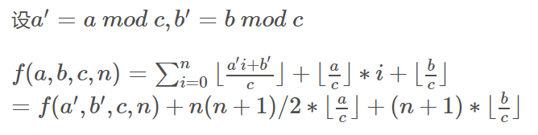
当a>=c或b>=c时

Slide 5
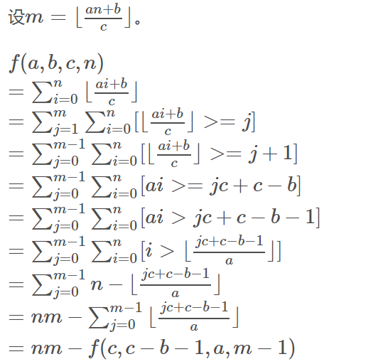
推式子
发现每次变化后：
f(a, *,c , *)就变成了f(c % a, *, a, *)
这和gcd有着惊人的相似之处，
那么复杂度也是O(log n)的。

Slide 6

例题 JZOJ3492 数数
记count（x）表示x二进制下1的个数。
求$\sum_{i=1}^{n}{count (a+bi)}$
a<=10^12, b<=10^4, n<=10^12

Slide 7
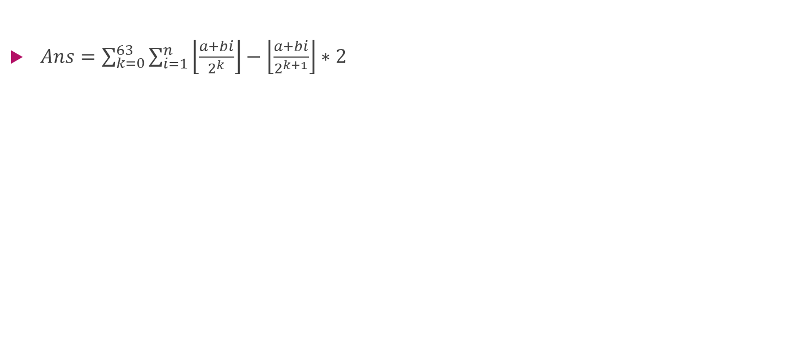
一句话题解
$Ans=\sum_{k=0}^{63}{\sum_{i=1}^{n}{\left\lfloor \frac{a+bi}{2^{k}}\right\rfloor −\left\lfloor \frac{a+bi}{2^{k+1}}\right\rfloor ∗2}}$

Slide 8
51nod 1187 寻找分数
给出a/b和c/d
求p/q，满足a/b < p/q < c/d，且q最小。
1<=a,b,c,d<=10^9

Slide 9
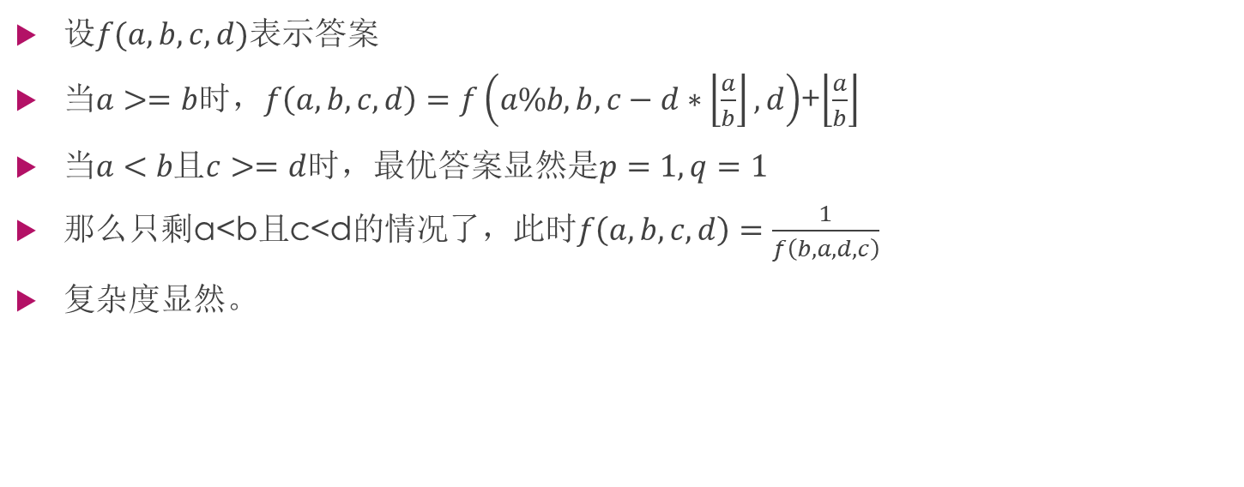
solution
设$f(a,b,c,d)$表示答案
当$a>=b$时，$f\left(a,b,c,d\right)=f\left(a\%b,b,c−d∗\left\lfloor \frac{a}{b}\right\rfloor ,d\right)$+$\left\lfloor \frac{a}{b}\right\rfloor$
当$a<b且c>=d$时，最优答案显然是$p=1,q=1$
那么只剩a<b且c<d的情况了，此时$f\left(a,b,c,d\right)=\frac{1}{f\left(b,a,d,c\right)}$
复杂度显然。

Slide 10
总结
类欧几里得算法就是这样的每次取模、交换的函数化归。

Slide 11
群论及burnside引理
参考资料（很多定义copy自这里）：
《群论与Burnside’s 引理在信息学竞赛中的应用》胡渊鸣
由于群论的许多证明比较冗长，所以在这里不详细展开，只做大概的讲述。
有兴趣的同学可自行查阅。

Slide 12
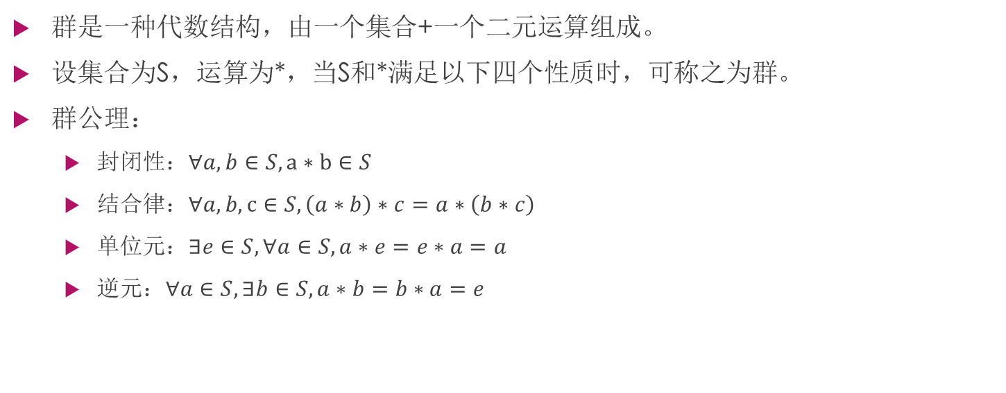
群的简介
群是一种代数结构，由一个集合+一个二元运算组成。
设集合为S，运算为*，当S和*满足以下四个性质时，可称之为群。
群公理：
封闭性：$∀a,b∈S,a∗b∈S$
结合律：$∀a,b,c∈S,\left(a∗b\right)∗c=a∗\left(b∗c\right)$
单位元：$∃e∈S,∀a∈S,a∗e=e∗a=a$
逆元：$∀a∈S,∃b∈S,a∗b=b∗a=e$

Slide 13

群的例子
$[0,p)的$mod p加法。
$[1,p)$的mod p乘法。
整数加法。

Slide 14
群的性质
单位元唯一。
逆元唯一。
消去定理。

Slide 15

置换
考虑集合M，函数f:M->M，如果f是双射（一一对应），就称f是M上的一个置换。
对于两个置换f,g，对于m∈M，定义*运算为$\left(f∗g\right)\left(m\right)=f\left(g\left(m\right)\right)$，即f*g为f,g的复合函数。

Slide 16
置换群
顾名思义，置换群就是一个群，群的集合的元素是一些置换，运算就是之前说的*（复合）。
例子：
项链的旋转
矩阵的行列交换。

Slide 17
Burnside引理
为了方便，置换f作用于集合M，我们称M中元素m为染色。
你可以想象有一串项链，你给每个珠子染色，设旋转为置换，那么对于一个染色，通过旋转可以得到其它的染色（可能不变）。
不动点：
如果一个染色m，在置换f作用下不变，则称染色m是在置换f下的不动点。
本质相同的染色：
如果染色m1能够通过置换得到染色m2，则称m1和m2是本质相同的染色。

Slide 18

Burnside引理： $本质不同的染色数=(\sum_{置换f}{置换f下的不动点数})/置换数$

Slide 19

例题
给一串有n个珠子的项链，给每个珠子染上k种颜色的一种，若两种染色方案能通过旋转而相同，则视为相同。
求本质不同染色数。
$n≤{10}^{6}$

Slide 20
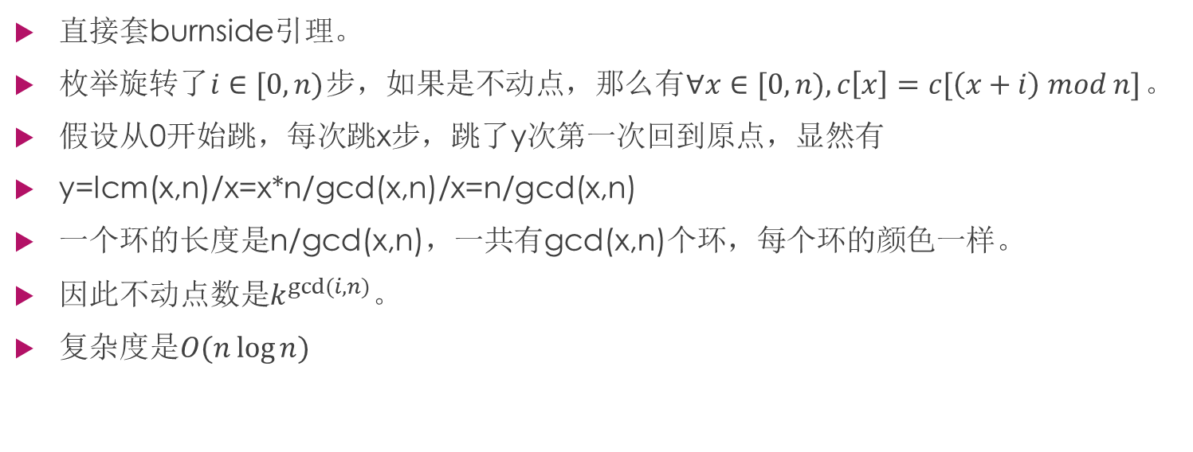
直接套burnside引理。
枚举旋转了$i∈[0,n)$步，如果是不动点，那么有$∀x∈[0,n),c\left[x\right]=c[\left(x+i\right) mod n]$。
假设从0开始跳，每次跳x步，跳了y次第一次回到原点，显然有
y=lcm(x,n)/x=x*n/gcd(x,n)/x=n/gcd(x,n)
一个环的长度是n/gcd(x,n)，一共有gcd(x,n)个环，每个环的颜色一样。
因此不动点数是$k^{gcd⁡(i,n)}$。
复杂度是$O(n\log{n})$

Slide 21

刚才那题，$n≤{10}^{18}$

Slide 22

实际上并不用真的枚举旋转了i步。
只用枚举d|n，那么符合gcd(i,n)=d的i的个数是phi(n/d)。
复杂度：$O(n^{\frac{1}{4}}+n的约数个数∗\log{n})$

Slide 23
还是刚才那题，同样的范围。
不过这次可以翻折。

Slide 24
结论
任意无限翻折+无限旋转都可以通过一次翻折（或者不翻）+一次旋转得到。
证明： 1.旋转部分显然。
2.翻折：
一开始在x上，第一次翻折到2k-x上，第二次翻折到2k’-(2k-x)=2(k-k’)+x上
由此看出两次翻折后就相当于普通的旋转，所以只用考虑翻了或者没翻。

Slide 25
并且这里的翻折只能是沿一条固定的轴来翻折。
假设分别以k1、k2为中心翻折，那么沿k1翻折可以看作沿k2翻折后再平移。
所以就直接假设以0为中心来翻折。

Slide 26
若旋转i步，则有c[x]=c[x+gcd(I,n)]
设d=gcd(I,n)
那么有c[x]=c[x+d],c[x]=c[-x+d]
第x%d个环要和第(-x+d)%d个环合并起来。
原来的环的个数是d，那么新环的个数是(d+1)/2。

Slide 27
[HNOI2009]图的同构记数
如果两个图交换顶点标号若干次相同，则视为同构。
求n个点不同构的图的数量。
加强版：N<=5000

Slide 28
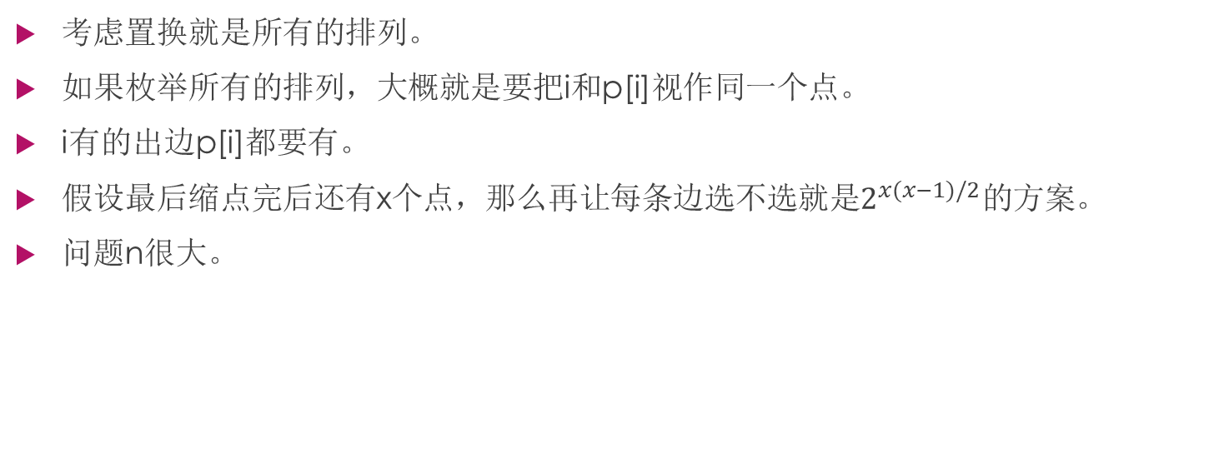
考虑置换就是所有的排列。
如果枚举所有的排列，大概就是要把i和p[i]视作同一个点。
i有的出边p[i]都要有。
假设最后缩点完后还有x个点，那么再让每条边选不选就是$2^{x(x−1)/2}的$方案。
问题n很大。

Slide 29
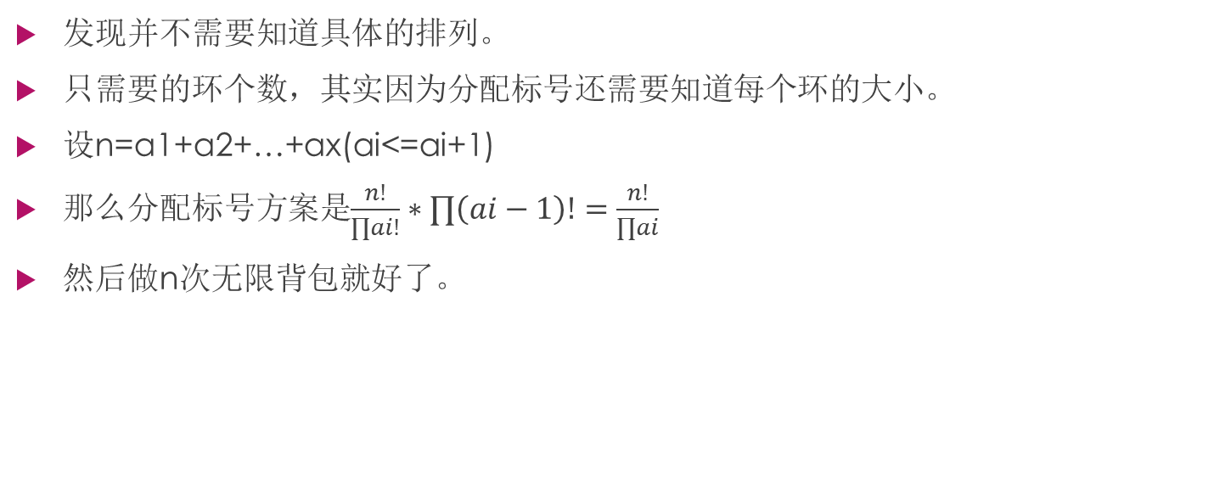
发现并不需要知道具体的排列。
只需要的环个数，其实因为分配标号还需要知道每个环的大小。
设n=a1+a2+…+ax(ai<=ai+1)
那么分配标号方案是$\frac{n!}{∏ai!}∗∏\left(ai−1\right)!=\frac{n!}{∏ai}$
然后做n次无限背包就好了。

Slide 30

莫比乌斯反演
前置函数：
设$n=\prod_{i=1}^{p0}{pi^{qi}}$
$μ\left(n\right)=\left(∏\left[qi≤1\right]\right)∗{\left(−1\right)}^{p0}$
$φ\left(n\right)=n∗∏\frac{pi−1}{pi}$
$\sum_{d|n}{μ\left(d\right)=[n=1]}，证明$留作思考。
$\sum_{d|n}{φ\left(d\right)=n}，证明$留作思考。

Slide 31
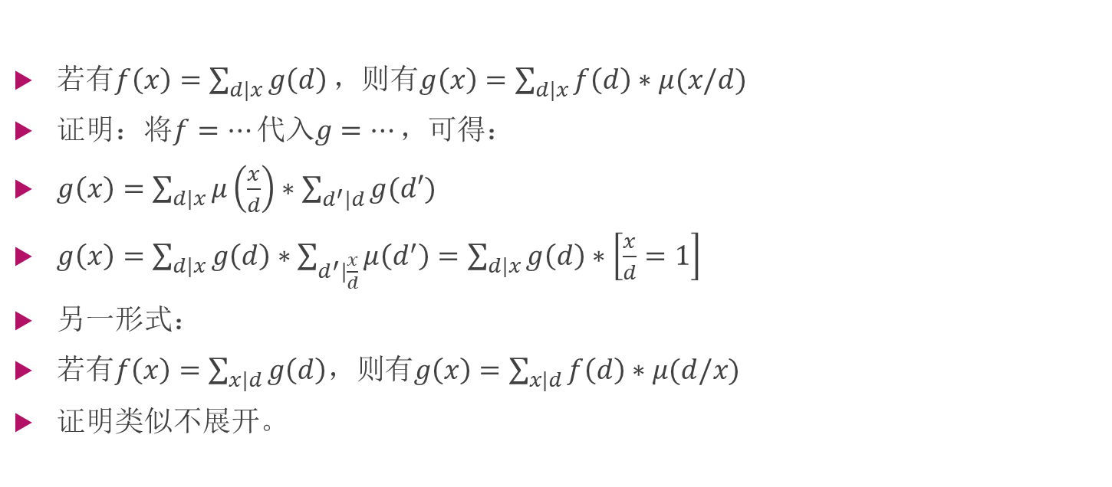
若有$f\left(x\right)=\sum_{d|x}{g\left(d\right)}，$则有$g\left(x\right)=\sum_{d|x}{f\left(d\right)∗μ(x/d)}$
证明：将$f=…代入g=…，$可得：
$g\left(x\right)=\sum_{d|x}{μ\left(\frac{x}{d}\right)∗\sum_{d^{′}|d}{g(d′)}}$
$g\left(x\right)=\sum_{d|x}{g\left(d\right)∗\sum_{d^{′}|\frac{x}{d}}{μ\left(d^{′}\right)}=\sum_{d|x}{g\left(d\right)∗\left[\frac{x}{d}=1\right]}}$
另一形式：
$若有f\left(x\right)=\sum_{x|d}{g\left(d\right)，则有g\left(x\right)=\sum_{x|d}{f\left(d\right)∗μ(d/x)}}$
证明类似不展开。

Slide 32
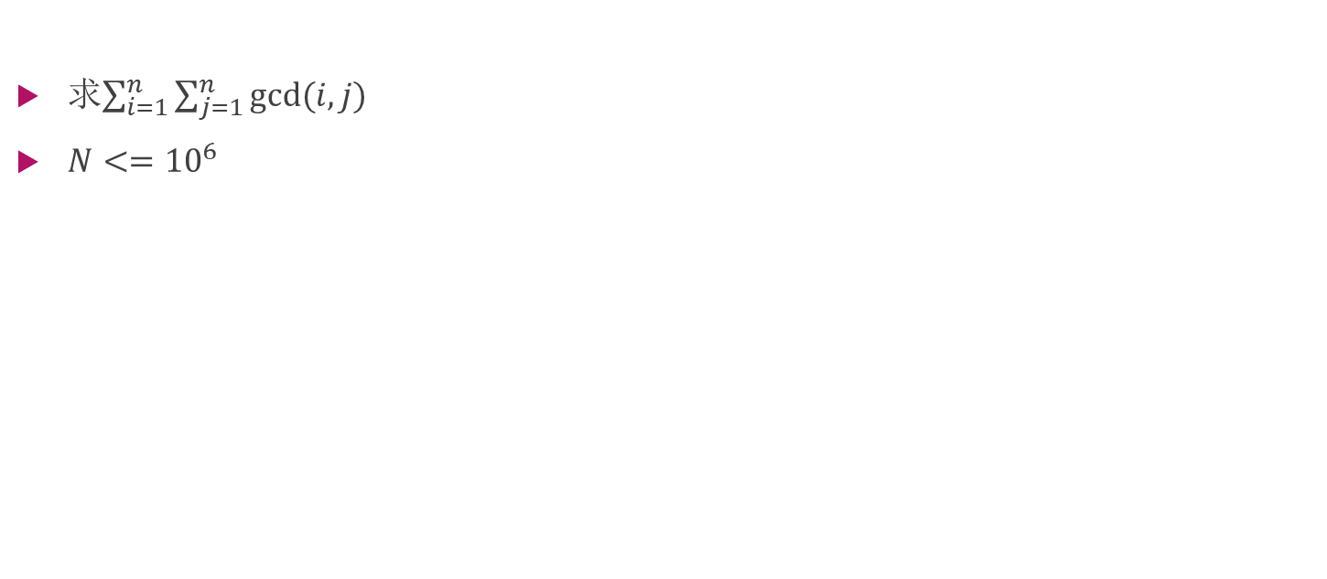
例题
求$\sum_{i=1}^{n}{\sum_{j=1}^{n}{gcd⁡(i,j)}}$
$N<={10}^{6}$

Slide 33
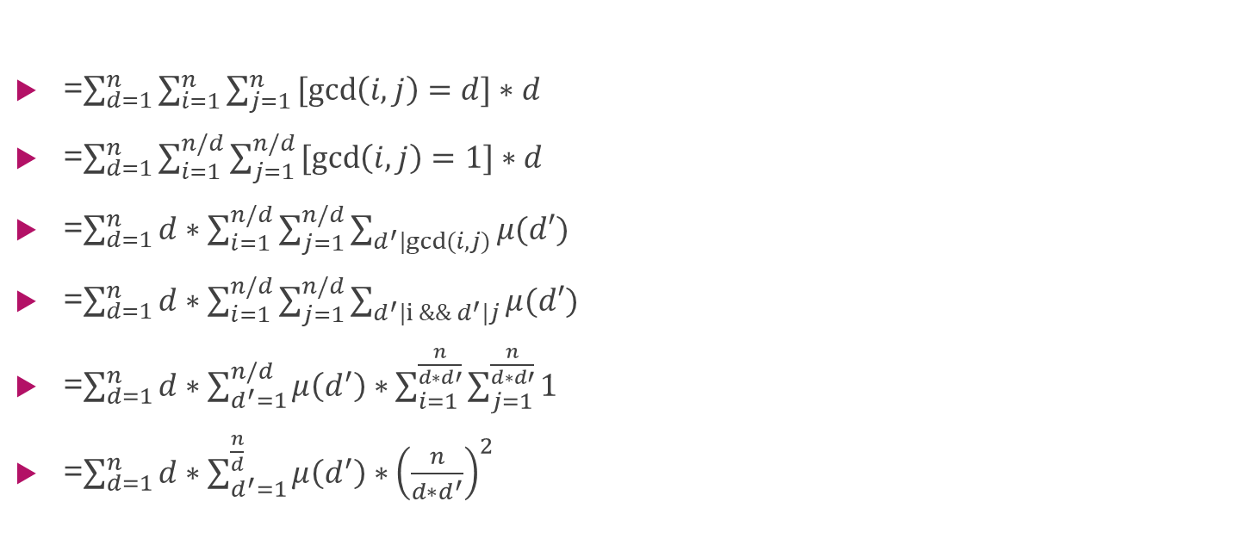
=$\sum_{d=1}^{n}{\sum_{i=1}^{n}{\sum_{j=1}^{n}{[gcd\left(i,j\right)=d]}}}∗d$
=$\sum_{d=1}^{n}{\sum_{i=1}^{n/d}{\sum_{j=1}^{n/d}{[gcd\left(i,j\right)=1]}}}∗d$
=$\sum_{d=1}^{n}{d∗\sum_{i=1}^{n/d}{\sum_{j=1}^{n/d}{\sum_{d^{′}|gcd⁡(i,j)}{μ(d′)}}}}$
=$\sum_{d=1}^{n}{d∗\sum_{i=1}^{n/d}{\sum_{j=1}^{n/d}{\sum_{d^{′}|i \&\& d^{′}|j}{μ(d′)}}}}$
=$\sum_{d=1}^{n}{d∗\sum_{d^{′}=1}^{n/d}{μ\left(d^{′}\right)∗}\sum_{i=1}^{\frac{n}{d∗d′}}{\sum_{j=1}^{\frac{n}{d∗d′}}{1}}}$
=$\sum_{d=1}^{n}{d∗\sum_{d^{′}=1}^{\frac{n}{d}}{μ\left(d^{′}\right)∗}{\left(\frac{n}{d∗d^{′}}\right)}^{2}}$

Slide 34
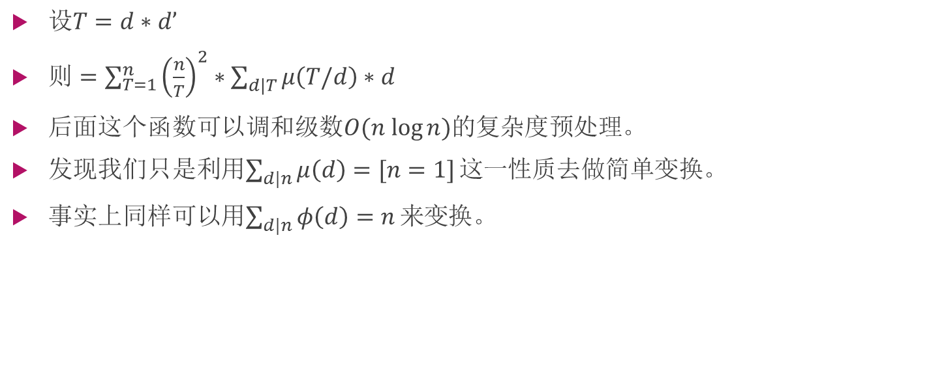
$设T=d∗d’$
则 $=\sum_{T=1}^{n}{{\left(\frac{n}{T}\right)}^{2}∗\sum_{d|T}{μ\left(T/d\right)∗d}}$
后面这个函数可以调和级数$O(n log⁡n)$的复杂度预处理。
发现我们只是利用$\sum_{d|n}{μ\left(d\right)=[n=1]}这$一性质去做简单变换。
事实上同样可以用$\sum_{d|n}{φ\left(d\right)=n}来$变换。

Slide 35
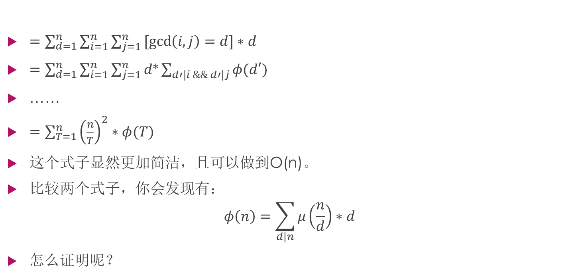
$=\sum_{d=1}^{n}{\sum_{i=1}^{n}{\sum_{j=1}^{n}{[gcd\left(i,j\right)=d]}}}∗d$
$=\sum_{d=1}^{n}{\sum_{i=1}^{n}{\sum_{j=1}^{n}{d*\sum_{d′|i \&\& d′|j}{φ(d′)}}}}$
……
$=\sum_{T=1}^{n}{{\left(\frac{n}{T}\right)}^{2}∗φ(T)}$
这个式子显然更加简洁，且可以做到O(n)。
比较两个式子，你会发现有： $φ\left(n\right)=\sum_{d|n}{μ\left(\frac{n}{d}\right)∗d}$
怎么证明呢？

Slide 36

狄利克雷卷积
对于两个积性函数f、g，定义他们的狄利克雷卷积：
$h\left(n\right)=\left(f∗g\right)\left(n\right)=\sum_{d|n}{f\left(d\right)∗g(n/d)}$
显然$h$也是一个积性函数 ，这是一个非常有用的结论。

Slide 37
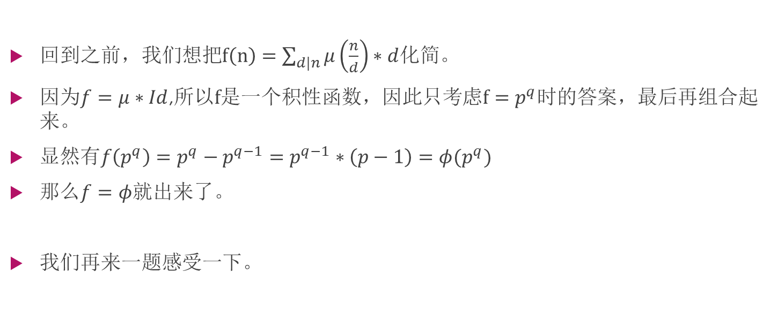
回到之前，我们想把$f\left(n\right)=\sum_{d|n}{μ\left(\frac{n}{d}\right)∗d}$化简。
因为$f=μ∗Id$,所以$f$是一个积性函数，因此只考虑$f=p^{q}$时的答案，最后再组合起来。
显然有$f\left(p^{q}\right)=p^{q}−p^{q−1}=p^{q−1}∗\left(p−1\right)=φ(p^{q})$
那么$f=φ$就出来了。
我们再来一题感受一下。

Slide 38
51nod 1190 最小公倍数之和V2
给出2个数a, b，求LCM(a,b) + LCM(a+1,b) + .. + LCM(b,b)。
1<=a<=b<=10^9 T组数据,1<=T<=50000
且数据为随机，没有构造的卡人数据。

Slide 39
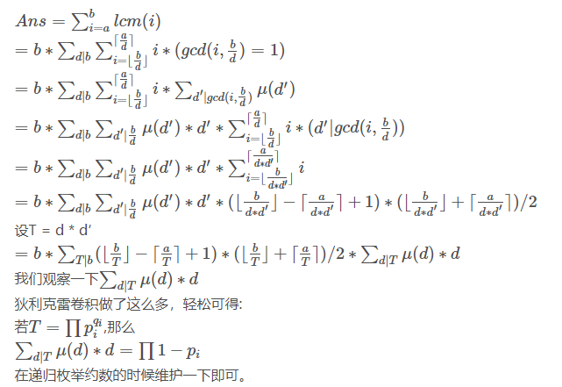

Slide 40

那么一开始讲的函数反演有什么用呢？
一般我们不用函数反演做数论式子化简，那样太复杂了，而是用于直接算不好算，间接算好算的地方，其实就是一个容斥，$μ$是一个容斥系数。

Slide 41
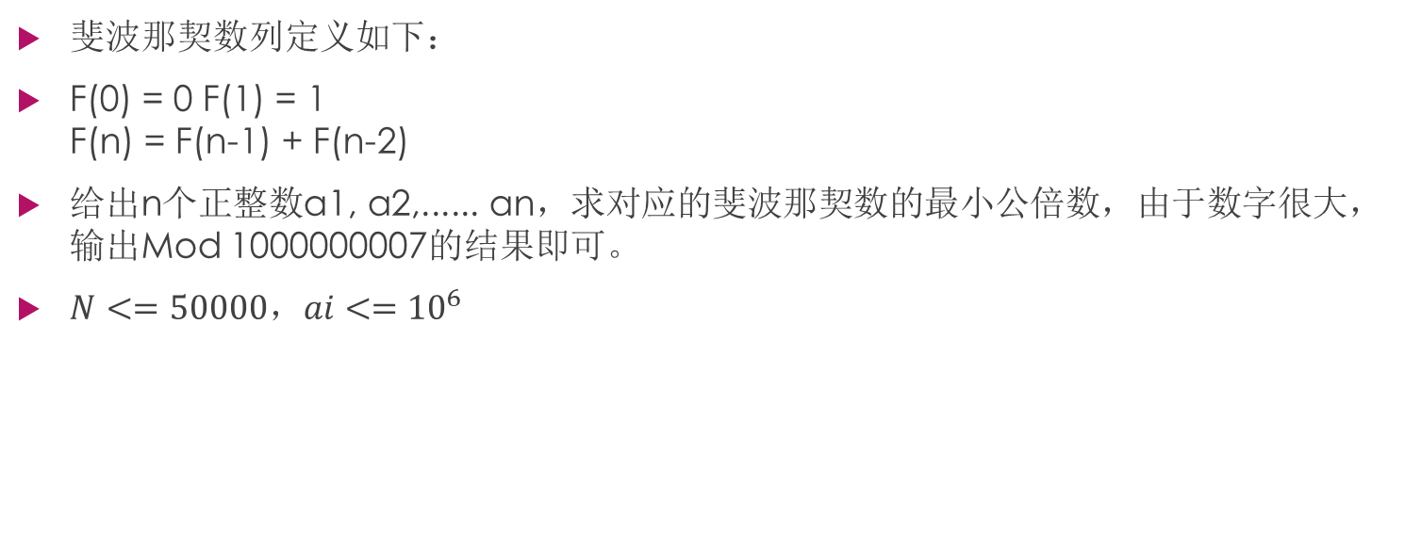
51nod 1355 斐波那契的最小公倍数
斐波那契数列定义如下：
F(0) = 0 F(1) = 1 F(n) = F(n-1) + F(n-2)
给出n个正整数a1, a2,...... an，求对应的斐波那契数的最小公倍数，由于数字很大，输出Mod 1000000007的结果即可。
$N<=50000，ai<={10}^{6}$

Slide 42

$\gcd\left(f\left[i\right],f\left[j\right]\right)=f\left[\gcd\left(i,j\right)\right]$
归纳可得，这里不展开。

Slide 43

多个数的lcm也不好求，可以通过min-max容斥转换成gcd。
$Lcm\left(A\right)=\prod_{B∈A}{\gcd\left(B\right)∗{\left(−1\right)}^{\left|B\right|+1}}$

Slide 44

设f[n]表示gcd恰好为n的指数和，直接算显然不好算。
设g[n]表示gcd为n的倍数的指数和，$g\left(n\right)=\sum_{n|d}{f(d)}$
若有y个a[i]是n的倍数，则$g\left[n\right]=2^{y}−1$
$反演回来得：f\left(n\right)=\sum_{n|d}{g\left(d\right)∗μ(d/n)}$

Slide 45
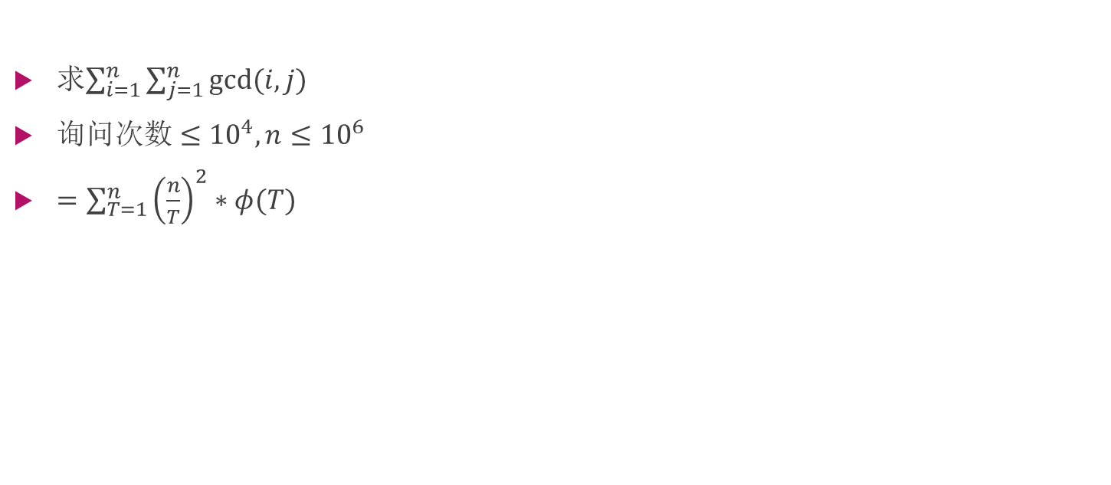
求$\sum_{i=1}^{n}{\sum_{j=1}^{n}{gcd⁡(i,j)}}$
$询问次数≤{10}^{4},n≤{10}^{6}$
$=\sum_{T=1}^{n}{{\left(\frac{n}{T}\right)}^{2}∗φ(T)}$

Slide 46


$=\sum_{T=1}^{n}{{\left(\frac{n}{T}\right)}^{2}∗φ(T)}$
预处理$φ$的前缀和，然后n/T只有$O(\sqrt{n})种$取值，所以一次查询复杂度可以做到$O(\sqrt{n})$。
写法如下：

Slide 47
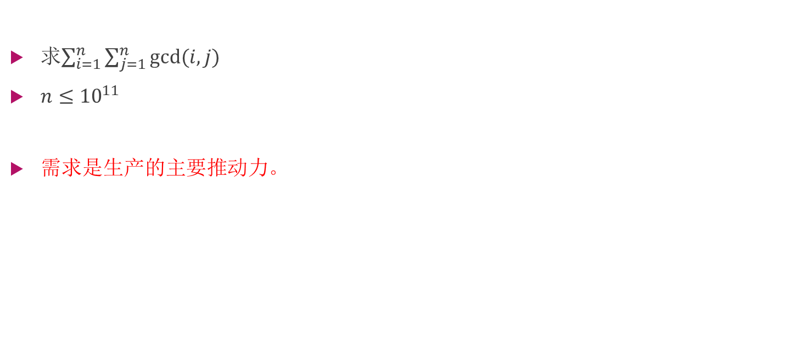
求$\sum_{i=1}^{n}{\sum_{j=1}^{n}{gcd⁡(i,j)}}$
$n≤{10}^{11}$
需求是生产的主要推动力。

Slide 48

杜教(xudyh)

Slide 49
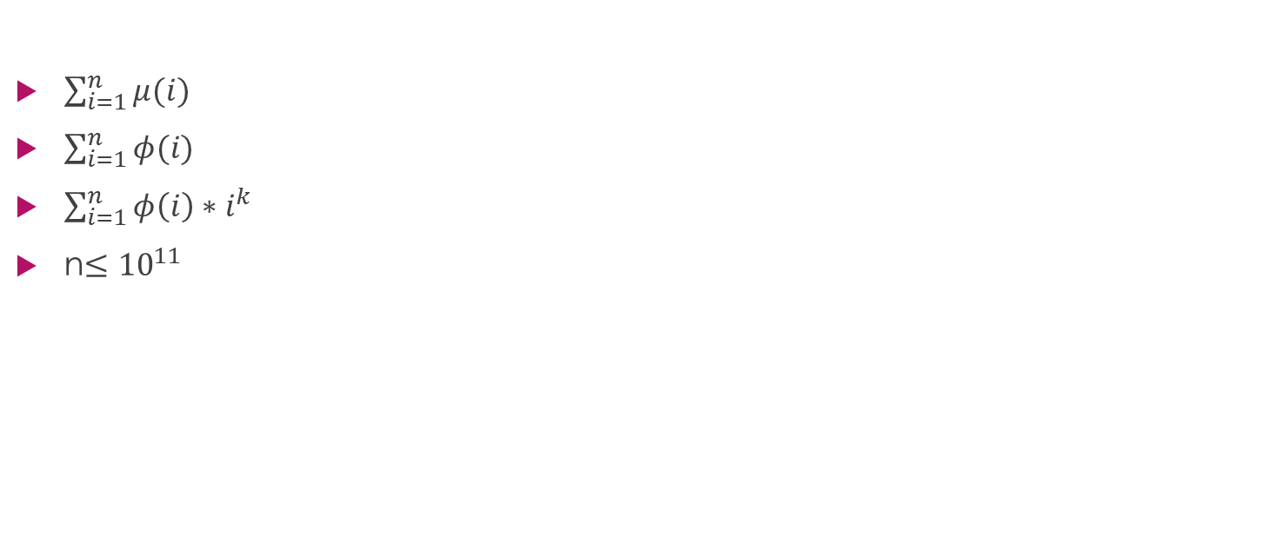
杜教筛
$\sum_{i=1}^{n}{μ(i)}$
$\sum_{i=1}^{n}{φ(i)}$
$\sum_{i=1}^{n}{φ\left(i\right)∗i^{k}}$
n$≤{10}^{11}$

Slide 50
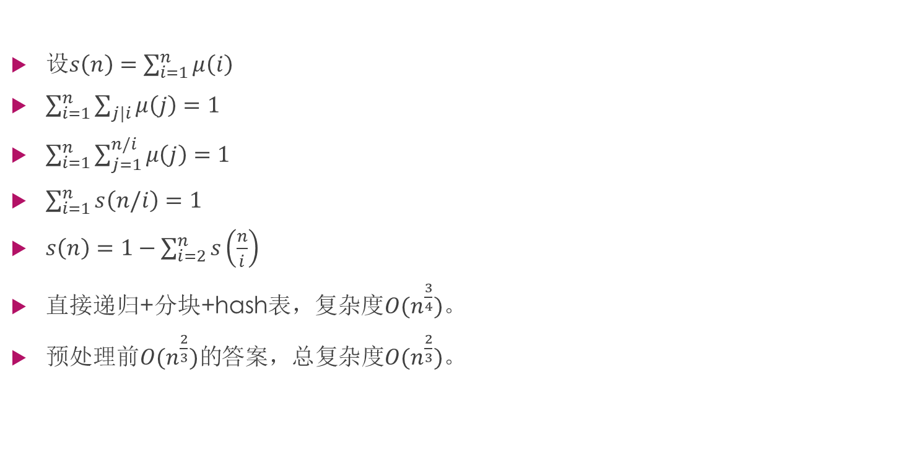
设$s\left(n\right)=\sum_{i=1}^{n}{μ\left(i\right)}$
$\sum_{i=1}^{n}{\sum_{j|i}{μ\left(j\right)=1}}$
$\sum_{i=1}^{n}{\sum_{j=1}^{n/i}{μ\left(j\right)=1}}$
$\sum_{i=1}^{n}{s\left(n/i\right)=1}$
$s\left(n\right)=1−\sum_{i=2}^{n}{s\left(\frac{n}{i}\right)}$
直接递归+分块+hash表，复杂度$O(n^{\frac{3}{4}})$。
预处理前$O(n^{\frac{2}{3}})的$答案，总复杂度$O(n^{\frac{2}{3}})$。

Slide 51
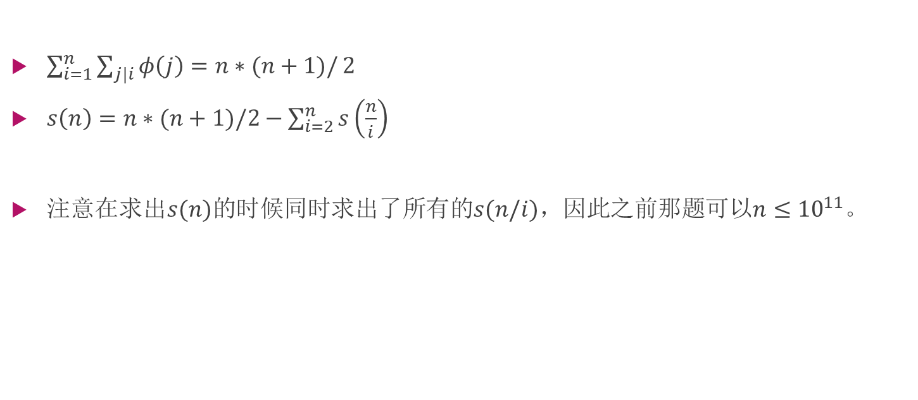
$\sum_{i=1}^{n}{\sum_{j|i}{φ\left(j\right)=n∗(n+1)/}}2$
$s\left(n\right)=n∗(n+1)/2−\sum_{i=2}^{n}{s\left(\frac{n}{i}\right)}$
注意在求出$s(n)的$时候同时求出了所有的$s(n/i)，$因此之前那题可以$n≤{10}^{11}$。

Slide 52
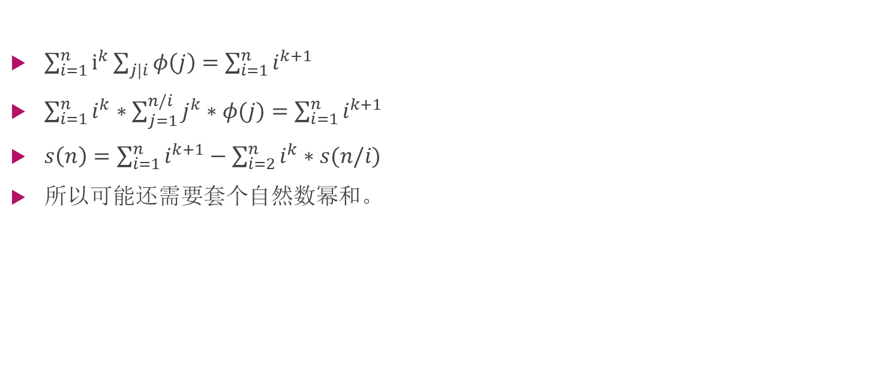
$\sum_{i=1}^{n}{i^{k}\sum_{j|i}{φ\left(j\right)=\sum_{i=1}^{n}{i^{k+1}}}}$
$\sum_{i=1}^{n}{i^{k}∗\sum_{j=1}^{n/i}{j^{k}∗φ(j)}}=\sum_{i=1}^{n}{i^{k+1}}$
$s\left(n\right)=\sum_{i=1}^{n}{i^{k+1}−\sum_{i=2}^{n}{i^{k}∗s(n/i)}}$
所以可能还需要套个自然数幂和。

Slide 53
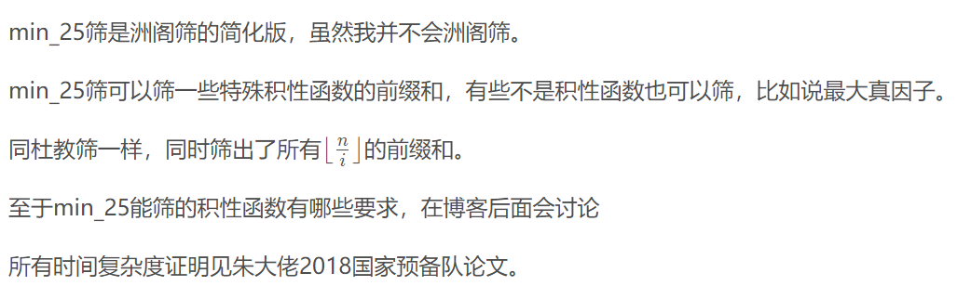
Min_25筛

Slide 54
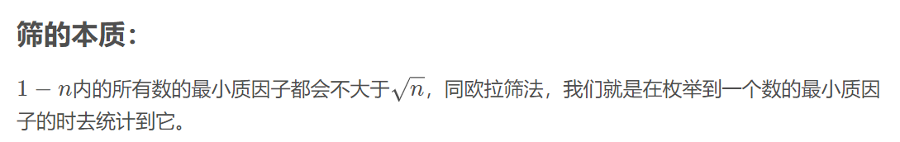

Slide 55
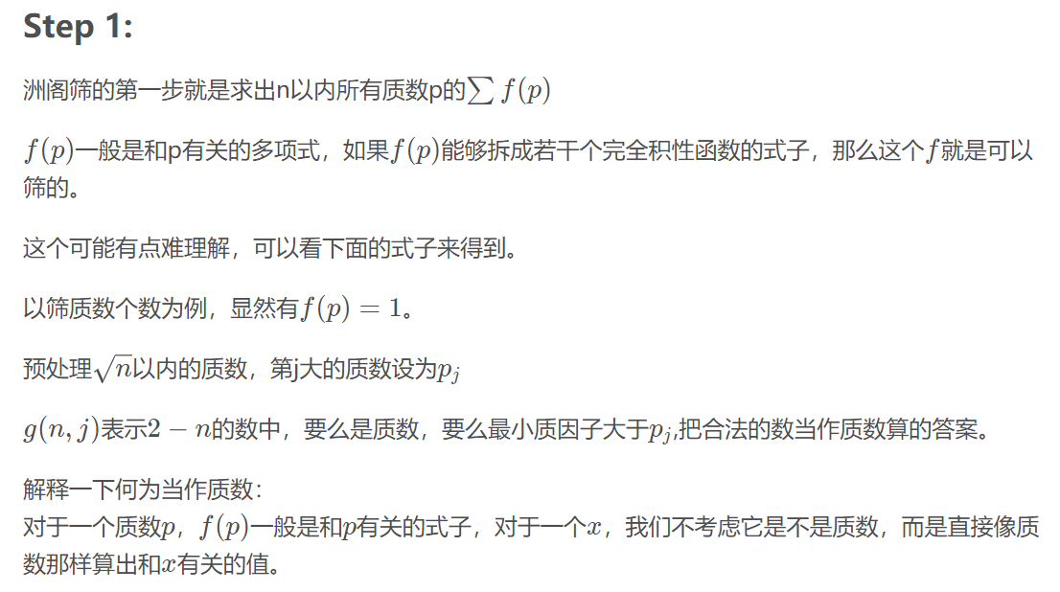

Slide 56
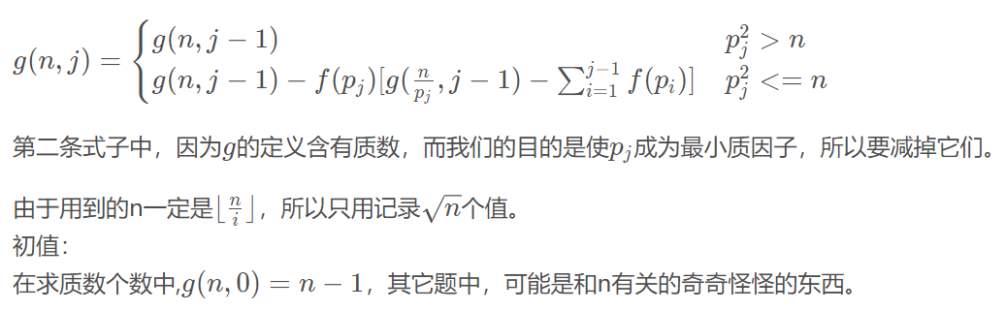

Slide 57
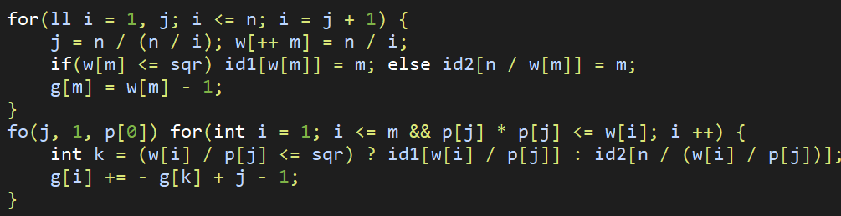
题目：LOJ#6235. 区间素数个数

Slide 58
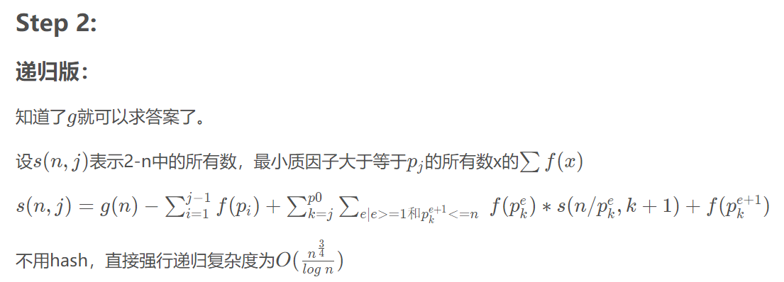

Slide 59
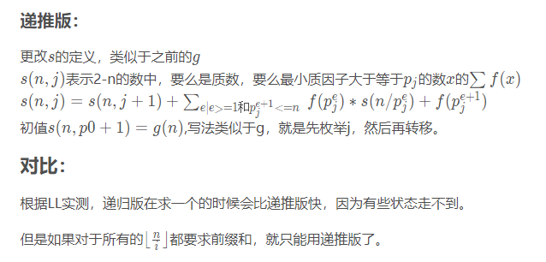

Slide 60
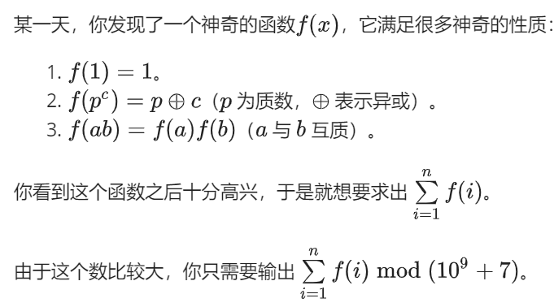

LOJ #6053. 简单的函数
$$n≤{10}^{10}$$

Slide 61
按照套路，我们先筛质数的答案。
质数的指数都是1，且除了2的质数都是奇质数，那么异或1就相当于-1。
所以要筛质数个数和质数和。
之后的部分就直接套式子递归就好了。

Slide 62
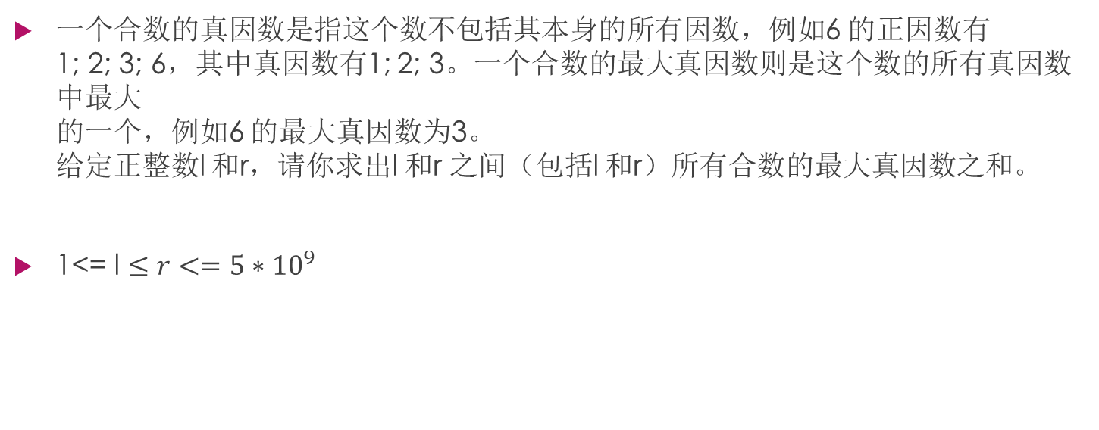
JZOJ 5594. 最大真因数
一个合数的真因数是指这个数不包括其本身的所有因数，例如6 的正因数有 1; 2; 3; 6，其中真因数有1; 2; 3。一个合数的最大真因数则是这个数的所有真因数中最大 的一个，例如6 的最大真因数为3。 给定正整数l 和r，请你求出l 和r 之间（包括l 和r）所有合数的最大真因数之和。
1<= l $≤r<=5∗{10}^{9}$

Slide 63
这东西看上去不是积性函数筛不了，但是注意到在min_25筛的第一个dp里。
会有枚举到每个数的最小质因子的操作，那么剩下的部分就是最大真因数了。
因此用min_25筛一个质数和，顺便求出答案就好了。

